Slide 1
Čtečky a tablety na FF UK
Radka Syrová
radka.syrova@ff.cuni.cz
www.kjp.ff.cuni.cz

Slide 2
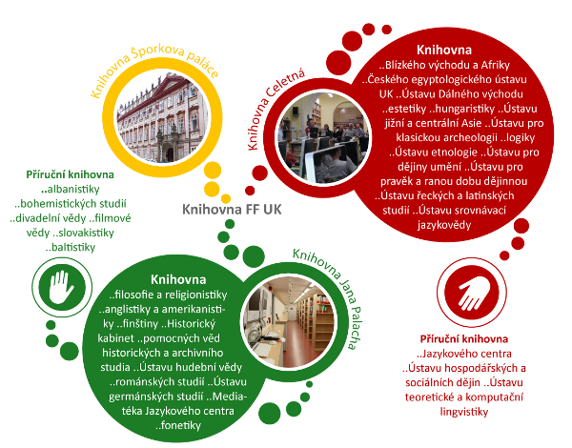
Čtečky a tablety na FF UK
Knihovna Jana Palacha
Knihovna filosofie a religionistiky
Knihovna Celetná
2013: Knihovna Šporkova paláce aj.

Slide 3
Čtečky a tablety v Knihovně Jana Palacha
6 čteček
      NOOK Simple Touch
      iRiver Cover Story
      PocketBook PRO 602
      PocketBook PRO 902 (velký formát pro A4 PDF)
      Jinke Hanlin V3+ (prezenční)
      Kindle 3 (bez podpory DRM)
2 tablety
      SAMSUNG Galaxy TAB
      BlackBerry Playbook (bez podpory DRM)
      plánovaný iPad

Slide 4
Čtečky a tablety v Knihovně filosofie a religionistiky
3 čtečky
    NOOK Simple Touch
    PocketBook PRO 602
    PocketBook PRO 902 (velký formát pro A4 PDF)
tablet
    plánovaný iPad

Slide 5
Čtečky a tablety v Knihovně Celetná
3 čtečky
    eReading.cz
    NOOK
    SONY
3 tablety
    2x iPad - nejpůjčovanější
    Kindle Fire (bez podpory DRM)

Slide 6
Kritéria výběru
podpora formátů
  a zabezpečení DRM pro off-line výpůjčky ebrary a ebsco
  (odmítnutí daru čtečky bez podpory DRM)
dostupnost a oblíbenost
export poznámek
odstoupení od parametru Wi-Fi u čteček (tablety ano)

Slide 7
Čtečky a tablety KJP
Název | Displej | Podporované formáty |  |  |  | Paměť | Připojení |  | Export poznámek
 |  | e-knihy | ostatní | audio | DRM |  | Wi-Fi | 3G
NOOK Simple Touch | 6“ E-Ink Dotykový 800 x 600 px | PDF, EPUB | JPEG, GIF, PNG, BMP | ✗ | ✓ | Int.: 2 GB, + microSD (až 32 GB) | ✓ | ✗ | ✗
Pocket Book PRO 602 | 6“ E-Ink 600 x 600 px | PDF, EPUB | HTML,DJVURTF, TXT, PRC,CHM, DOC,TCR,FB, FB2, ZIP,JPGBMP, PNG, GIF | MP3 | ✓ | Int.: 2 GB + smicroSD (až 32 GB) | ✓ | ✗ | ✗
Pocket Book PRO 902 | 9,7“ E-Ink 1200 x 825 px | PDF, EPUB | HTML, DJVU, RTF, TXT, PRC, CHM,DOC, TCR, FB2, FB2.ZIP, JPG, BMP, PNG, GIF | MP3 | ✓ | Int.: 2 GB + smicroSD (až 32 GB) | ✓ | ✗ | ✗
iRiver Cover Story EB05 | 6“ E-Ink Dotykový 800 x 600 px | PDF, EPUB | TXT, PB2, DJVU, PPT(x), XLS(x), DOC(x), HWP, Zip, JPG, BMP, PNG, GIF. | MP3, WMA, OGG | ✓ | Int.: 2 GB + SD / SDHC (až 32 GB) | ✗ | ✗ | ✗

Slide 8
Název | Displej | Podporované formáty |  |  |  | Paměť | Připojení |  | Export poznámek
 |  | e-knihy | ostatní | audio | DRM |  | Wi-Fi | 3G
Kindle 3 3G (Amazon) | 6“ E-Ink 800 x 600 px | Kindle (AZW), PDF, TXT, MOBI, PRC | HTML,DOC, DOCX,RTF, JPEG, GIF, PNG, BMP | MP3 | ✗ | Int.: 4GB | ✓ | ✓ | ✓
Jinke Hanlin V3+ (prezenční výpůjčka) | 6“ E-Ink 800 x 600 px | PDF, EPUB, PRC | TXT, HTML, DOC, RTF, WOL, CHM, RAR/ZIP, BMP, JPG, TIF, PNG, GIF, PPT, PDB, FB2, DjVu, LIT, MOBI , PRC | MP3 | ✓ | Int.: 512MB + SD / SDHC (až 16GB) | ✗ | ✗ | ✗
BlackBerry Playbook | 7“ Dotykový Barevný 1024 x 600 px | Multimediální tablet Aplikace pro čtení e-knih |  |  | ✗ | Int.: 32GB | ✓ | ✗ | ✓
SAMSUNG Galaxy TAB | 7“ Dotykový Barevný 1024 x 600 px | Multimediální tablet Aplikace pro čtení e-knih |  |  | ✓ | Int.: 16GB + microSDHC | ✓ | ✗ | ✓

Slide 9
Jak čtečky/tablety půjčujeme
smlouva o výpůjčce (+ výpůjční řád, občanský zákoník)
bez zálohy
výpůjční doba 2 týdny
bez obsahu a nabité (vracet ve stejném stavu)
studenti prezenčního studia, interní doktorandi a interní zaměstnanci FF UK
knihovna.ff.cuni.cz

Slide 10
Postup výpůjčky čtečky/tabletu
objednání v katalogu - vyhledání „čtečky“
  knihovna Celetná a UFAR bez objednání ze skladu
vyzvednutí na výpůjčním pultu při podepsání smlouvy
podpora v PC studovně v KJP
  vyzvednutí s podporou na 1 místě v Knihovně Celetné a UFARu
rezervace vypůjčené čtečky v katalogu
zpozdné (50,- Kč/den; 2,- Kč/ den)
poškození/ztráta komponenty el. zařízení: 300,- Kč
poškození/ztráta zařízení: náhrada plné ceny + komponenty

Slide 11
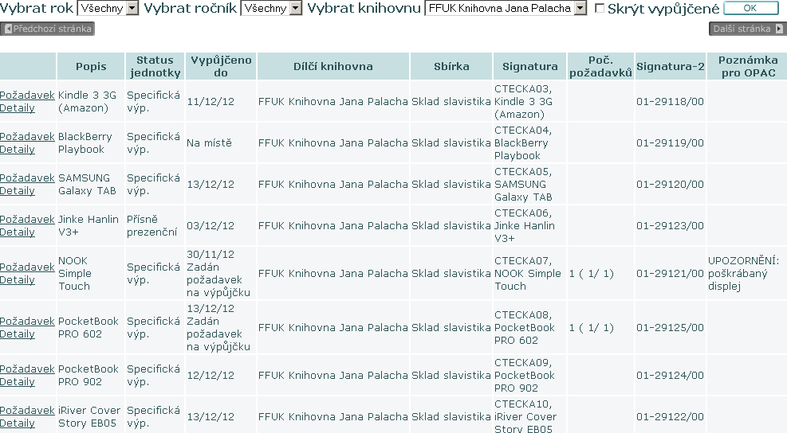
Čtečky > jednotky > svazky periodik

Slide 12
Zdroje e-knih
jednotlivé zakoupené i předplacené v katalogu
kolekce na Portálu el. zdrojů PEZ.cuni.cz
dostupné na Portálu e-knih eknihy.cuni.cz
volně dostupné knihy (OA + public domain)
vlastní nákup

Slide 13
Nabídka fakultních e-knih
ebrary (přes 74 000 v kolekci Academic Complete s možností dokoupení jednotlivých titulů)
EBSCO (126 nakoupených a 3 626 dostupných)
eReading.cz (nově české e-knihy)
pouze online čtení: Oxford Scholarship Online Philosophy a Religion, aj.

Slide 14
Čtení e-knih
on-line - internetový prohlížeč
off-line stažením PDF
  omezení v počtu stažených stránek
  špatná viditelnost na malém zařízení
    (čtečka bez podpory Adobe DRM - Kindle)
off-line výpůjčka ebrary a EBSCO (Adobe DRM)
e-knihy z eReading (bez Adobe DRM a časového omezení)

Slide 15
Postup off-line výpůjčky ebrary a EBSCO
vyhledání e-knihy k výpůjčce, čtení online
stažení v programu Adobe Digital Editions
  Adobe ID
  autorizování PC a čtečky podporující DRM
  (Bluefire Reader pro iPad, Aldiko pro chytré telefonyAndroid OS)
vypůjčená e-kniha je k dispozici na čtečce a PC po dobu výpůjčky (až na 6 zařízeních)

Slide 16

Postup e-knih z eReading
vyhledání e-knihy k výpůjčce
stažení vybraného formátu v prohlížeči
(Shibboleth + účet eReading)
e-kniha je k dispozici na neomezenou dobu (obrázek: sociálním DRM)

Slide 17
Říjen 2011 – prosinec 2012
1 oprava displeje, 2. poškrábaný
nenabité čtečky -> zamrzlé
průběžné mazání
prodlužování termínu vracení (nízké zpozdné)
nutnost půjčovat zaměstnanci (studenti nemohou sepsat smlouvu o vypůjčení)
semináře v knihovnách (čtečky a iPady)

Slide 18
Doporučení pro nákup čteček
Nook Simple Touch (vč. GlowLight), PocketBook,
Sony PRS-T2 (export poznámek) a tabletu iPad.
Otázky?
Radka Syrová
radka.syrova@ff.cuni.cz
www.kjp.ff.cuni.cz
Radka Syrová

